Slide 1
Soins infirmiers et prise en charge en pré et post opératoire en chirurgie traumatologique
Mme GASTHALTER
U.E 2.4 S1 Processus traumatique
Promotion 2023/2026

Slide 2
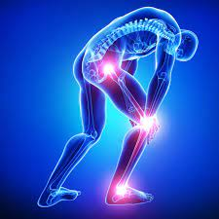
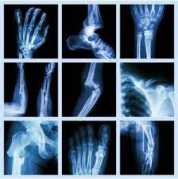
I. Définitions
Chirurgie : Discipline médicale spécialisée dans le traitement des maladies et des traumatismes, qui consiste à pratiquer, manuellement et à l’aide d’instruments, des actes opératoires sur un corps vivant. (Larousse )
Traumatologie : Spécialité médicale et chirurgicale consacrée à l’étude et au traitement des traumatismes physiques
Traumatisme physique : Ensemble des troubles physiques et des lésions d’un tissu, d’un organe ou d’une partie du corps, provoqués accidentellement par un agent extérieur.
Pré-opératoire : Avant l’opération
Per- opératoire : Pendant l’intervention
Post-opératoire : Après l’opération

Slide 3
II La chirurgie programmée
1) La période pré-opératoire
a) Définition
Elle débute à la consultation avec le chirurgien jusqu’à l’arrivée au bloc opératoire.
b) Le cadre légal
Code de la Santé Publique : Décret du 29/07/2004 Actes professionnels
Article R4311-5 «Dans le cadre de son rôle propre, l'infirmier ou l'infirmière accomplit les actes ou dispense les soins suivants visant à identifier les risques et à assurer le confort et la sécurité de la personne et de son environnement et comprenant son information et celle de son entourage,… :
1. Soins et procédés visant à assurer l'hygiène de la personne et de son environnement ;
26. Préparation de la personne en vue d'une intervention, notamment soins cutanés préopératoires ; »
c) Les consultations
Chirurgicale, permet de programmer l’intervention, de prescrire des radiologies ou examens nécessaires, de
prescrire les traitements pré et post opératoires, d’expliquer au patient l’opération, le matériel qui sera posé, les
risque, les suites post opératoires…
Anesthésique, légalement obligatoire, permet de prescrire des examens complémentaires et de
choisir le type d’anesthésie en fonction des pathologies et de l’état général du patient.

Slide 4
La consultation d’anesthésie doit se réaliser plus de 48h avant le geste chirurgical en cas de chirurgie programmée afin d’obtenir un consentement libre et éclairé mais également de laisser au patient un temps de réflexion.
C’est un moment d’échange entre le patient et l’anesthésiste qui exposera les différentes techniques utilisées. L’anesthésiste choisira la technique en accord avec le patient. Ils choisiront entre :
- l’ anesthésie générale
- L’anesthésie loco-régionale
- les deux associées
L’anesthésiste expliquera les consignes au patient.
Les nouvelles recommandations préconisent d’être à jeun pour les anesthésies générales (H-6 pour les solides et H-2 pour les liquides clairs).
Il pourra susprendre certains traitements antihypertenseurs ou antiagregants en prescrivant un relais par lovenox si besoin ( pas systématiquement).
Il établira lors de cette consultation le risque allergique, les risques d’intubations difficiles, et les patients à risque ( score ASA allant de 1 à 5).
Il retranscrit toutes ces informations sur le dossier d’anesthésie qui suivra le patient lors de son séjour. L’IDE s’y réfère pour les prescriptions post et pré-OP

Slide 5
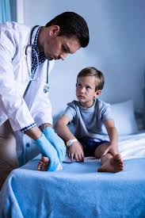
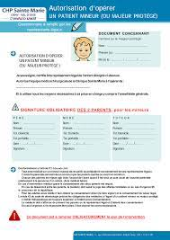
Si patient est mineur il faut obligatoirement l’autorisation des 2 parents ou de celui qui détient l’autorité parentale
Si le patient est sous tutelle il faut obligatoirement faire les démarches d’autorisation d’opérer auprès du tuteur légal si celui-ci est un membre de la famille ou de l’UDAF

Slide 6
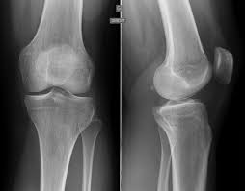
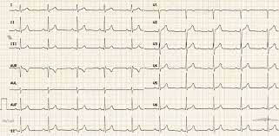
II La chirurgie programmée
d) Le dossier
Bien avant l’arrivée du patient au service, l’infirmière s’assure que le dossier médical soit complet et que tous les examens demandés par le chirurgien et l’anesthésiste soient présents
PCR négatif (depuis l’apparition du COVID)
Carte de groupe et RAI valides
Bilan sanguin récent
Différents examens ( radios, écho, IRM etc…)
ECG
Consentement éclairé chirurgicale et anesthésique, autorisation parentale ou autorisation UDAF
Devenir ( SSR, RAD etc)
Selon l’opération, le chirurgien demandera des examens différents, notamment les PTH et PTG tel que :
Différentes radios ( face, profil, schuss, DFP 30°, varus et valgus forcé, télémétrie)
ECBU
Consultations chez différents professionnels de santé : dentiste, cardiologue, angiologue

Slide 7
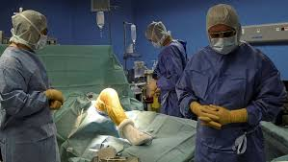
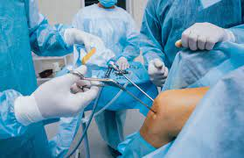
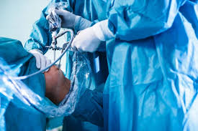
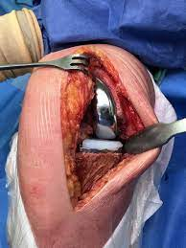
Le per opératoire : prise en charge pluridisciplinaire avec le chirurgien, l’interne, l’anesthésiste, IBODE, IADE..

Slide 8
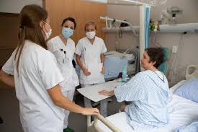
II La chirurgie programmée
e) L’hospitalisation
Accueil et installation du patient ( présentation du service et du personnel, de la chambre, des installations)
Identitovigilance
Si besoin, rassurer et compléter (simplifier) les explications données par le chirurgien
Recueil de données complet et prise des paramètres vitaux afin de compléter le dossier infirmier, d’avoir des valeurs de référence, et de controler s’il y a pas de problème comme une FC basse, TA basse ou trop élévée
Vérification que le dossier soit complet
Préparation du patient (douche, champs opératoire, blouse, charlotte etc.) Attention, la douche à la bétadine n’est plus recommandé par l’HAS, un savon doux suffit.
Avant de descendre au bloc l’infirmière s’assure une dernière fois que le dossier est complet, de l’identité du patient et signe un document qui en atteste.
Administration de la prémédication
Marquer le membre à opérer d’une croix

Slide 9
II La chirurgie programmée
2) La période post opératoire
a) Définitions
Période se déroulant après la chirurgie.
b) Les types d’anesthésies et leurs surveillances
Deux types d’anesthésie :
L’anesthésie générale
Loco régionale qui regroupe
- les bloc périnerveux : sciatique, axilaire …etc
- les blocs tronculaires : rachis dans le liquide céphalo rachidien en une seule injection ou péridurale dans l’espace péridural en PCA
Le bloc périnerveux peut être utilisé seul (tient 3/4h) ou en association à une AG pour un but essentiellement antalgique (tient 16/24H).
Contre indications aux ALR : troubles de la coagulation, thrombopénie, anti-agrégants plaquettaires, problèmes sévères de la colonne pour les rachis.

Slide 10
II La chirurgie programmée
Surveillance globale suite aux anesthésies générales :
Nausées, vomissements
Paramètres vitaux
Rétention urinaire ( = globe urinaire)
État de conscience
A noter que le passage un SSPI est obligatoire jusqu’à récupération compléte (hémodynamie, EN, score ALDRET). La majorité des complications importantes post OP se passeront en salle de réveil.
Surveillance globale suite aux ALR
Nausées, vomissements. NB selon les nouvelles recommandations et la mise en place de la RAAC (récupération améliorée après chirurgie) qui vise à favoriser le rétablissement précoce des capacités du patient après une chirurgie, le patient peut reprendre l’alimentation (légère) et l’hydratation dès son retour au service.
Paramètres vitaux (surtout TA variabilité, chute, élévation)
Rétention urinaire
L’injection d’anticoagulant est à faire 6h après la rachianesthésie (nouvelles recommandations)
Paresthésie ( en tenant compte du fait qu’un bloc péri-nerveux peut durer jusqu’à 24h). Il est interdit de se lever si l’ALR n’est pas levé car risque de chute +++
Maux de tête positionnels qui peuvent être représentatifs d’une perte de liquide céphalo rachidien durant l’induction et qui nécessite une surveillance et une prise en charge immédiate par traitement antalgique, cafeïne et hydratation. Si echec après 24h, cela nécessite une surveillance rapprochée en USC.

Slide 11
II La Chirurgie programmée
c) Surveillance pour éviter les risques post-opératoires
A votre avis quels sont les risques post opératoires et quelles surveillances nous effectuons face à ces différents risques ???

Slide 12
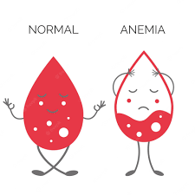
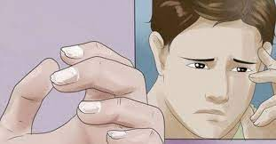
RISQUE HEMORRAGIQUE ( prédominant de J0 à J3):
-Surveillance du pansement : perte de sang importante. Si le patient est porteur d’un redon il faut quantifier la perte des liquides
-Observation du patient ( pâleur) écoute des plaintes ( fatigue++)
-Surveillance des paramètres :TA et Fréquence cardiaque (hypoTA et tachycardie en cas d’anémie)
-Surveillance biologique NFS avec le taux d’Hémoglobine qui indiquera s’il y a anémie ou pas (valeurs normales chez l’homme : entre 13 et 18g/dl et chez la femme : entre 12 et 16g/dl. Pour y pallier un apport en Fer peut être nécessaire en per os ou IV , ou alors même une transfusion si l’anémie est trop importante
-Surveillance de l’apparition d’hématome, c’est un indicateur d’une perte du sang car il n’est plus dans la circulation sanguine

Slide 13
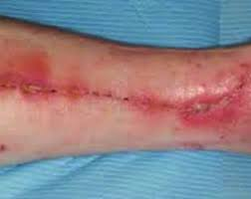
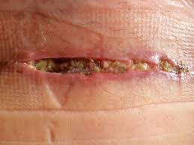
RISQUE INFECTIEUX (prédominant de J0 à J5) :
-surveillance du pansement et notamment de la plaie opératoire avec d’éventuels signes infectieux ( rougeurs oedème douleur écoulement de pus)
-réfection du pansement selon la PM
-surveillance de la Température : une hyperthermie est signe d’infection (attention en post op le patient peut être légèrement subfébrile c’est une réaction normal du corps suite à la pose d’un corps étranger comme un clou, une prothèse..)
-surveillance biologique : NFS avec le taux de Globules Blancs et la PCR ( les valeurs seront augmentées en cas d’infection
- ATB en prophylaxie lors de l’OP, en dose unique.

Slide 14
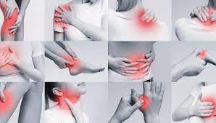
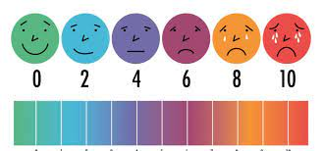
RISQUE DE DOULEURS OU DOULEURS ( de J0 à ….)
-évaluation de l’EN entre 0 et 10 et TILT
-écoute des plaintes: gémissement ou « je bouge pas trop sinon j’ai mal »
-observation des mimiques: un patient qui grimace à la mobilisation
-administration des thérapeutiques et surveillance de leur efficacité
-proposition régulière de pin de glace = très bon antalgique

Slide 15
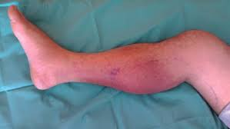
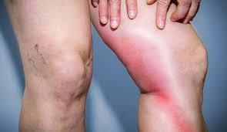
RISQUE THROMBOEMBOLIQUE (de J0 jusqu’à le reprise d’une bonne marche active)
-administration d’un anticoagulant 1/jour à faire à heure fixe avec une surveillance des plaquettes (risque de thrombopénie)
-PM de bandes Biflex, bas ou chaussettes de contention
-Lever précoce au fauteuil
-Kiné avec une reprise à la marche très rapide si pas de contre indication
-surélévation du membre opéré
-surveillance des signes de la phlébite : douleur œdème chaleur du mollet, perte du ballotement, pouls grimpant de Mahler
-stimulation au lever et à la marche

Slide 16
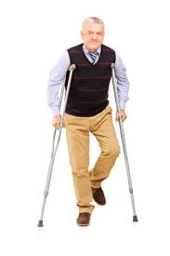
ATTENTION
L’appui n’est pas toujours autorisé en fonction du matériel posé et/ou en fonction de la fragilité osseuse, la PM peut stipuler:
*Sans appui
*Appui progressif
*Appui 30kg
Cela ne veut pas dire que le patient doit rester aliter, il sera lever. Il y aura tout une éducation à faire auprès du patient.

Slide 17
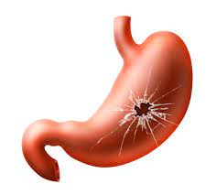
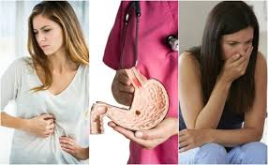
RISQUE D’ULCERE GASTRIQUE ( de J0 à …)
Ce risque peut être causé soit pat la prise d’AINS, soit dû au stress lié à une opération
-administration d’un protecteur gastrique
-écoute des plaintes ( douleurs gastriques attention différents des douleurs intestinales ), évaluation de l’EN et TILT
-surveillance de l’Hb
-surveillance des paramètres vitaux TA et FC
-surveillance des selles : méléna( selles noires car le sang sera digéré odeur particulière)
-si vomissement : hématémèse ( vomissement de sang rouge )
-rassurer le patient, favoriser une atmosphère calme et sereine

Slide 18
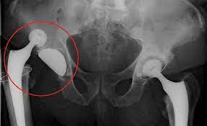
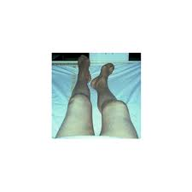
RISQUE DE LUXATION ou DEPLACEMENT DU MATERIEL
La radio post op est une obligation en sortie de bloc avant de remonter dans le service.
Certaines prothèse de hanche peuvent se luxer il y aura toute une éducation thérapeutique à faire au patient
-surveillance du positionnement de la jambe, si une PTH est luxée le jambe sera raccourcie et en rotation externe
-port d’une immobilisation à respecter : E/E , Attelle de Zimmer…
-évaluation EN et TILT: il sera algique +++
-écoute des plaintes :le patient aura tellement mal qu’il ne voudra pas se lever et impossibilité de marcher

Slide 19
D’autres risques peuvent compléter le tableau :
- Risque de constipation : surveillance de la reprise du transit
- Risque de rétention urinaire : surveillance de l’élimination
- Risque de position vicieuse du membre opérée
- Risque d’insomnie
- Risque d’embolie pulmonaire
……….
Se rajoutent tous les problèmes médicaux associés propre au patient a déjà et qui s’ajoutent à la surveillance post opératoire ( DID DNID HTA Parkinson Démence, Prostate ………)

Slide 20
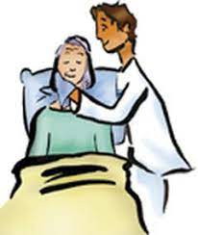
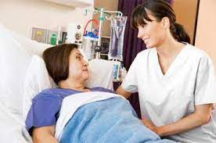
Les soins d’hygiènes et de confort sont à assurer au quotidien : toilette complète, aide partielle à toilette, aide à l’habillage et déshabillage, aide à la prise alimentaire mais il faut maintenir au maximum l’AUTONOMIE des patients
Les soins relationnels sont à privilégier
Les soins de prévention et d’éducation sont à mettre en œuvre

Slide 21
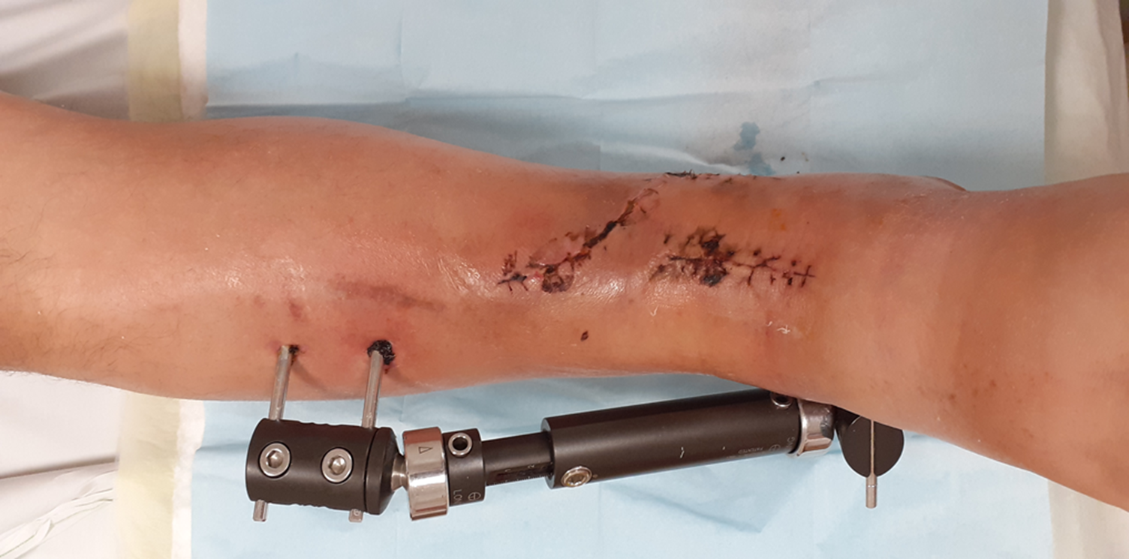
CAS PARTICULIER : FIXATEUR EXTERNE
Les risques post opératoires sont les mêmes, la surveillance sera la même.
Attention le patient ne pourra pas se doucher à moins de protéger le montage
Interdiction d’utiliser la Bétadine pour la réfection des pansements
Laisser les fiches à l’air dès que possible
Nettoyer les fiches et le corps de fixateur lors des soins

Slide 22
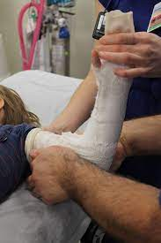
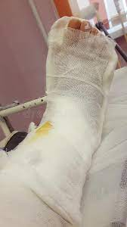
CAS PARTICULIER : Port d’une immobilisation plâtrée, ou Résinée ou Xlite
- Ne pas retirer sauf si le médecin l’autorise pour la réfection du pansement
- Ne pas mouiller
- Surveillance de :
*la sensibilité : fourmillements , doigts engourdis seraient le signe d’une compression nerveuse
*la vascularisation : extrémité du membre froid et blanc seraient le signe d’une compression artériel ( attention l’extrémité est bleue c’est l’hématome de la chute ou causé par l’opération
*la motricité: impossibilité de bouger les doigts ou orteils seraient le signe d’une compression musculaire
La compression post opératoire peut être causée par une immobilisation trop serrée, on ne met jamais une immobilisation circulaire en pré ou post opératoire car un membre fracturé et/ou opéré est toujours oedématié sauf chez l’enfant car le risque de déplacement osseux est trop important
-Surélévation du membre

Slide 23
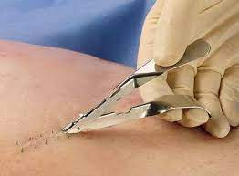
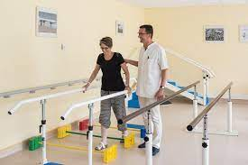
Les soins à plus long terme
-réfection des pansements avec l’ablation des fils ou agrafes réalisés par l’IDE libérale ou par l’IDE du SSR
-poursuite des séances de kiné
-poursuite des anticoagulants jusqu’à la reprise d’une marche active ainsi que le port de chaussettes ou bas de contention
-consultations de contrôle post opératoire en consultation chir avec le chirurgien. Des radios de contrôle seront régulièrement faites pour voir la consolidation de la fracture, la formation d’un cal osseux. Le chirurgien autorisera ou pas la marche avec appui, ou appui progressif si le patient était sans appui

Slide 24
II La chirurgie programmée
3) La chirurgie ambulatoire
Hospitalisation dite « de jour ».
Avantages :
Evite la désorientation chez les personnes âgées
Favorise l’autonomie et la mobilité (moins de risque de phlébite)
Limite le risque d’infection nosocomiale
Réduction des coûts pour l’hôpital
Inconvénients
Impossible si le patient vit seul ou avec une personne dépendante.
Patient gère seul sa prise d’antalgique, moins bonne prise en charge de la douleur post OP
Moins de temps de prise en charge pour l’équipe soignante

Slide 25
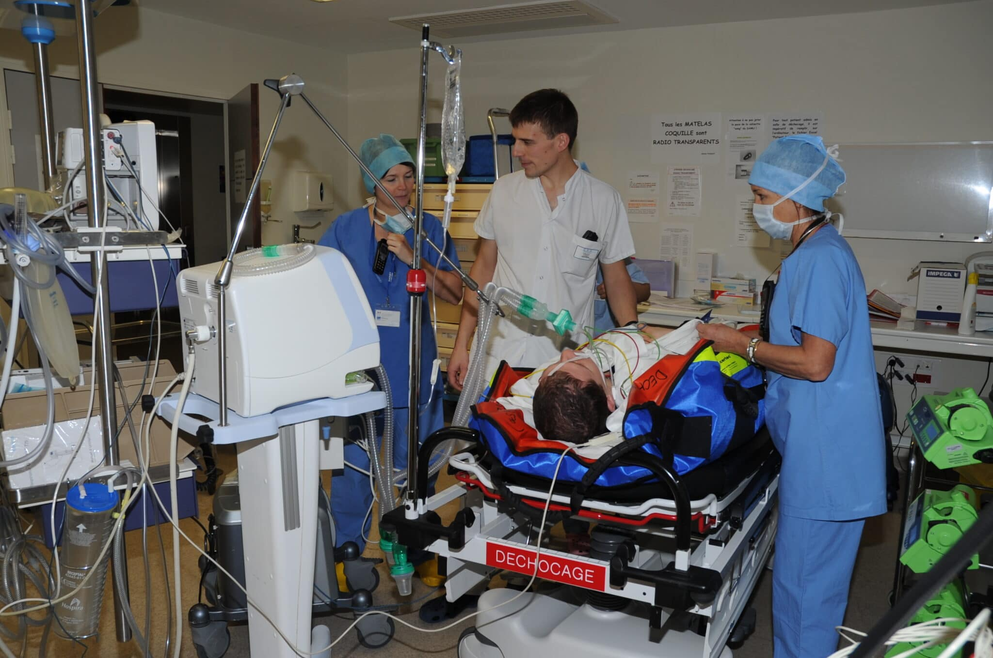
III La chirurgie en urgence
1)La période pré- opératoire
a) L’arrivée aux urgences
Stabilisation hémodynamique du patient
PEC de la douleur
Sur prescription, mise en place d’une immobilisation (plâtre, attelle) jusqu’à l’opération.
Examens complémentaires ( bilans sanguins, radio, scanner, echographies etc)
b) l’hospitalisation
Dans quelques rares cas en chirurgie traumatique il se peut que le patient ne passe pas par le service et aille directement des urgences au bloc opératoire ( surtout pour les fractures ouvertes ou les polytraumatismes) mais en règle général le patient passera au service.
Au service l’infirmière fait le DSI et s’assure que le dossier soit complet en vue de l’opération et de la consultation d’anesthésie
ECG
Bilans sanguins
Carte de groupe et RAI
Ordonnance du traitement personnel
PCR
Consentement éclairé

Slide 26
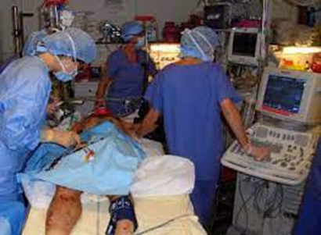
III La chirurgie en urgence
Elle s’occupe aussi ( en collaboration avec l’aide soignante) de préparer le patient, et de réaliser différents soins et surveillance (rôle propre et sur prescription)
Douche pré OP
Champs opératoire
Explications, verbalisation, accompagnement
Prévenir la famille si besoin
Si immobilisation, surveillance vasculo-nerveuse du membre immobilisé afin d’éviter les complications ( syndrome des loges, compression vasculo-nerveuse, déplacement secondaire etc… )
PEC de la douleur en fonction des prescriptions, EVA régulière
En cas de traumatisme ou d’accident violent, réaliser également une surveillance hémodynamique (paramètres vitaux) et neurologique (Score de Glasgow)

Slide 27
III La chirurgie en urgence
Les soins post opératoire de la chirurgie faite en urgence sont sensiblement les mêmes que pour une chirurgie programmée.
En cas de traumatisme violent il faudra sur prescription continuer une surveillance hémodynamique et neurologique.

